Slide 1
孩子，我该拿什么来爱你？
昆明市彭华军名师工作室
家庭教育高级指导师： 杜 光 恵
助力孩子身心和谐发展，为实现中国梦贡献力量

Slide 2
您在教育孩子时，有遇到问题吗？
您最想解决孩子什么样的问题？
Notes:
【提问调查】您有几个孩子？孩子的年龄是什么情况？（现场采访与互动及处理）

Slide 3
家长想解决的问题
拖拉、磨蹭、不讲卫生、爱发脾气
自私、懒惰、任性、不负责任
说脏话、抽烟、暴力、打架、不爱学习
不跟父母讲话、叛逆、厌学、
爱玩手机、沉迷电视、......
爱

Slide 4
懂是爱的前提
一懂：环境

Slide 5
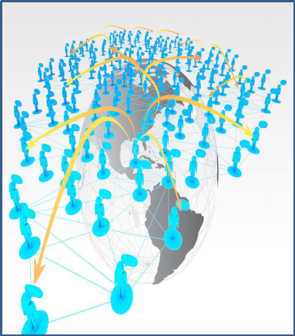
一懂：环境
11%
25%
64%
家庭教育是所有教育的基础，良好的亲子关系是孩子健康成长的基石。

Slide 6
家校共育
同频共振
二懂

Slide 7
二懂：规律
13-18岁
犹如树枝
选择的自由······
7-12岁
犹如树干
接纳、肯定、欣赏、赞美、认同、模范······
内在需求变化
0-6岁
犹如树根
陪伴与关注、建立安全感、
保护探索欲、树立自信心······
心理
需要
读懂孩子、 自省自修是家庭教育的本质！
生理
需要
视频

Slide 8
截屏

Slide 9
三懂：关系 -沟通
言传=沟通?
为你好
受不了！!
三要素

Slide 10
互动

Slide 11
沟通中的四种表现
正确的引导
说自己想说的
说对方想听的，“你很行”
闭嘴
试卷

Slide 12
肢体动作表情：
愤怒、夸张、暴力、暴躁
语气语调：高声的、激动的
情绪化的
无效沟通
语言：粗鲁的、贬低的、比较的、威胁的、啰嗦的、否定的、攻击的
结果

Slide 13
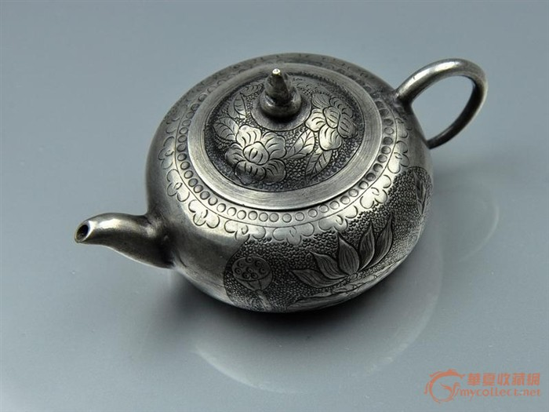
结果：
孩子不愿意跟家长交流，无自信，无价值；关闭心门、叛逆、早恋
视频：小孩

Slide 14
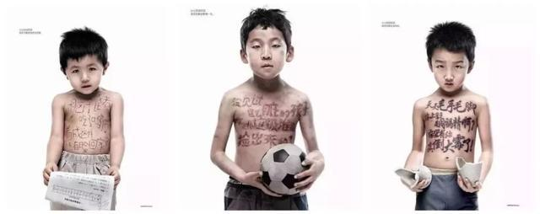
全球儿童安全组织Safekids发布的海报：
你清楚这些话将对孩子产生怎样的心理印痕和未来的行为表现吗？
语言的暴力对孩子会产生一生的影响！--原生家庭教育模式的来源
一视频
Notes:
语言总是有惊人的力量。它既可以是炙热的阳光，也可以是并冷的刀枪。
各位家长你曾经说这样的话吗？您的心理曾经说过这样的话吗？相信家长说这些话的时候都是希望孩子优秀的，可是往往这些语言却伤到了孩子，孩子内心没有了力量，不自信，不知道自己是谁。曾经这些语言您让孩子多么的痛哭流涕。
举例：……….知识分子说教孩子不带脏字，可是也伤害孩子.
父母是孩子第一催眠师。
互动：学员互动这些语言
高情绪下直接进入潜意识。
举例：曾经做过一个案例，案主在被催眠后想起了曾经发生过却被她深深遗忘的一段经历，在她上小学二年级的时候有一次考试成绩很糟糕，喝了酒的父亲非常生气，她忆起了那天父亲狂怒的神情、歇斯底里的吼叫和那只狠狠打在她身上的手，当时父亲说：“她这辈子注定会一事无成！” 她当时极度的恐惧和害怕，浑身发抖，感觉身体很疼很疼。在这样一个高度负面情绪的状态下，她同时接收到了来自视觉、听觉、感知觉的催眠，当下就在她潜意识里种下了深深的印痕的种子。从小到大，她的潜意识让她经历了一次又一次失败，她又不肯承认自己的失败，所以三十年来她都活在痛苦的抗争和自我证明里不能自拨，直到她认识到这句话对她的影响以及接纳失败曾是她的一部分时，她才开始了新的生活，像刚刚觉醒一样，活出了不一样的人生状态！
视频：语言暴力视频
以上我们不经意的语言却给孩子催眠了，并给孩子心理印痕，这些催眠后的语言孩子胆小没有力量，没有自己生命价值感，不知道自己是谁。
严重伤害了孩子的心灵，以上属于摧毁性的语言。心理印痕很难去除。
结论：父母及家庭是孩子的重要环境。父母是孩子的第一任催眠师，你所有的语言都会暗示到孩子，潜意识有限制性，父母负面语言重复，在这些（语言暴力视频）具有毁灭性的语言下，下达这种指令21次，就是播下潜意识的种子，印痕启动，孩子的能量是灰暗的，他的人生是不可能精彩的，在专业课上，我们会学到原生家庭，它告诉我们，孩子身上6个形容词里面，6个都在父母身上找得到的。父母没被治疗部分，都会传给孩子，父母优秀的部分不用教，都传给孩子，这就是影响。

Slide 15
家庭教育提示：
错误的沟通方式，不会得到正确的答案；
还会把我们的亲子关系
推向危险的深渊！
有效沟通

Slide 16
有效沟通
肢体动作表情：
拥抱、身体的接触、
眼神的鼓励
语气语调：
平和的、温柔的、坚定地
语言：
正向的、积极的、阳光的
沟通构建关系

Slide 17
成功沟通的两个核心
一.看到并满足孩子的心理、精神、情感需求。
1.满足共性需求：爱.认同.尊重.接纳。
2.不同年龄不同阶段的需求。（案例.想打弟弟）
3.行为背后的需求
二.引导孩子的成长。
孩子的行为不能被控制，只能被引导。

Slide 18
孩子是我们的一面镜子
我要通过孩子的问题
找出我自己的问题
修正我自己
因为我知道孩子所有的问题都是我的问题
我是一切的根源！
父母的学习成长
改变孩子的未来人生
父母的高度
决定孩子的人生高度！
中国最需要教育的
不是孩子
而是父母！
问题，行动
高度，格局
父母改，孩子变

Slide 19
父母的学习态度决定孩子的未来人生！
我们永远也给不了
连我们自己都没有的东西
家庭，是孩子的第一所学校
父母，是孩子的第一任老师
懂是爱的前提！
任何事业的成功都无法弥补教育的失败！

Slide 20
孩子，我该拿什么来爱你？
通过学习，我会处理好自己的情绪，面对成败不狭隘、不势利；用长远的、发展的眼光来对待；用正确的方式（爱的语言、爱的行动······）来爱你！
爱 是：
投其所需，而不是给己所！

Slide 21
家庭教育系列课程

